Slide 1
Portrait de territoire
6 cartes & chiffres clés

Slide 2
Partenariat du projet
CHEF DE FILE
La Principauté de Monaco et la Métropole de Gênes sont partenaires associées du projet

Slide 3
Observ’Alp : Un projet ALCOTRA
Financement : 500 000 €, dont 400 000 € de fonds FEDER
Durée du projet : Octobre 2024 – octobre 2025
Objet : Partage des données locales au sein de problématiques transfrontalières communes / lancement d’actions notamment en matière de mobilité transfrontalière, développement des filières économiques communes, gestion des crises climatiques et sanitaires.
Les données récoltées* permettront ensuite d’améliorer la connaissance
de la population, des services publics et d’identifier les besoins du
territoire dans son ensemble.
* Veuillez noter que les 6 cartes présentées dans cette brochure utilisent les données
de 2021, le recensement français étant effectué tous les cinq ans. Pour certaines
infographies, les données de 2023 ont été utilisées pour Monaco.
L’objectif général du projet est de mettre en place un système d’observation inter-opérable capable de mobiliser des données françaises, italiennes et monégasques pour fournir une analyse transfrontalière des territoires.

Slide 4
4 Work packages du projet
WP 1
Gouvernance et gestion administrative du projet
WP 2
Communication
WP 3
Collecte et constitution des données transfrontalières
3.1 Portrait de territoire : socle transfrontalier
3.2 Un territoire plus durable et résilient
3.3 Un territoire plus innovant, compétitif et inclusif
WP 4
Stockage ouvert des données et expérimentations transfrontalières

Slide 5
Le territoire Observ’Alp en quelques chiffres
Longueur de la frontière
Population du territoire
325 125m
4 459 035 habitants
Nombre de communes du territoire
Surface
31 873 km2
1 149

Slide 6
Un territoire réparti assez équitablement entre l'Italie et la France
31 873 km²
53,29% côté français
16 986 km²
46,7 % côté italien
14 884 km²
0,01 % côté monégasque
2 km²

Slide 7
Une population plus importante sur le versant italien
67% côté italien
3 009 674 hab.
32 % côté français
1 410 994 hab.
1 % côté monégasque
MONACO
38 367 hab.
MONACO
4 459 035 habitants

Slide 8
Un versant monégasque très densément peuplé
ITALIE
FRANCE
139,9 hab./km²
19 183,5 hab./km² côté monégasque
202,2 hab./km² côté italien
83,1 hab./km² côté français

Slide 9
Un nombre de communes plus important côté italien
MONACO
1 149 communes
625 communes côté italien
523 communes côté français
1 commune côté monégasque

Slide 10
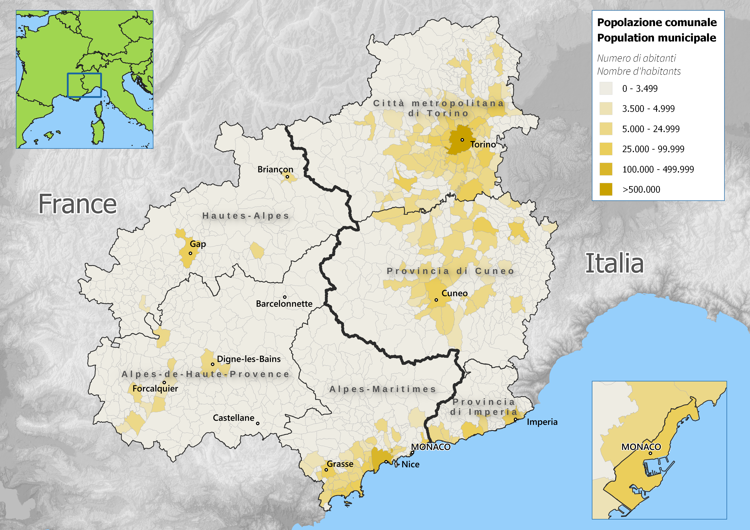
Carte 1 : La population globale par commune
Deux grandes villes, Turin et Nice, ressortent du territoire du projet Observ'Alp, autour desquelles se développent des zones urbanisées et densément peuplées.
Disparités démographiques locales

Slide 11
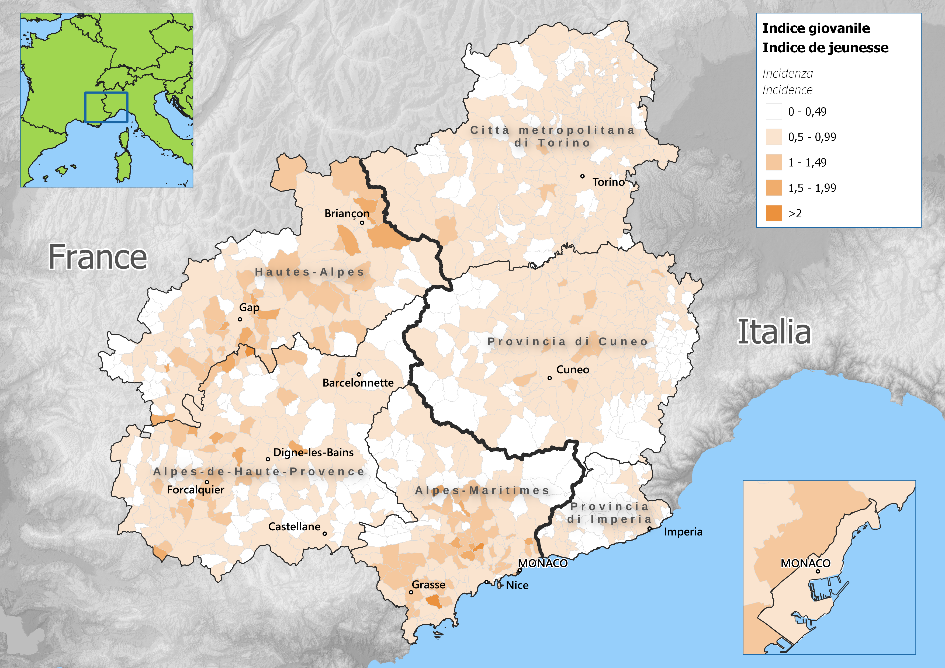
Cette carte montre le rapport entre les moins de 20 ans et la population âgée de 60 ans et plus par commune. Les territoires dont l'indice est inférieur à 1 présentent un déséquilibre générationnel défavorable à la population jeune.
Carte 2 : L’indice de jeunesse par commune
Un territoire transfrontalier vieillissant dans son ensemble
+ jeune : Zones urbaines & semi-urbaines
+ âgée : Zones rurales (peu accessibles)

Slide 12
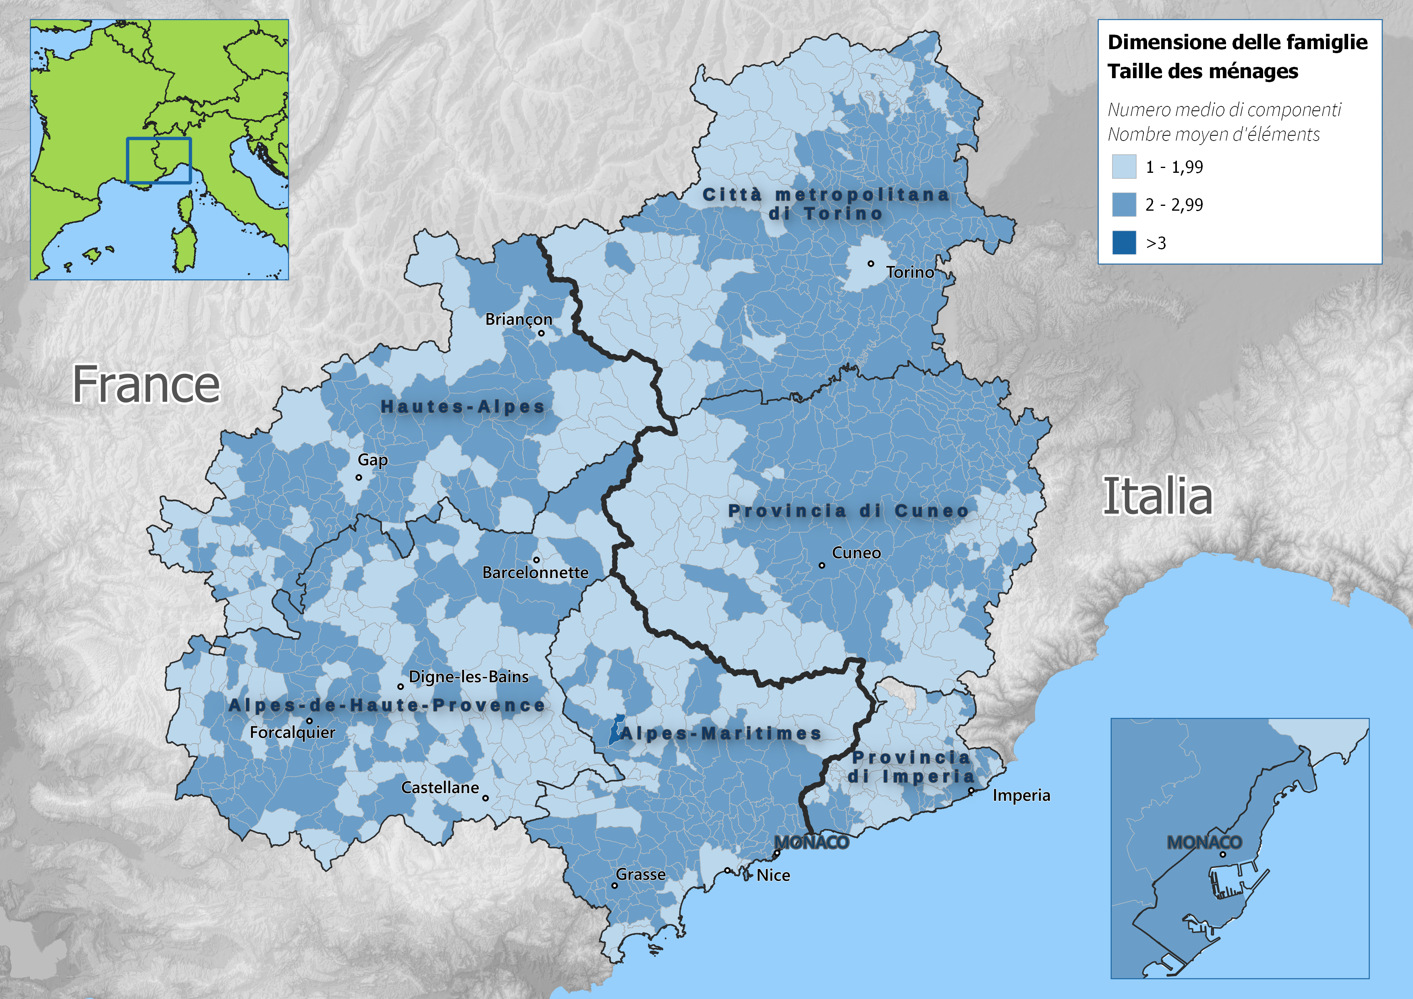
Les communes françaises présentent globalement une taille de ménage plus faible (tons plus clairs) par rapport aux communes italiennes. Cette différence peut refléter des dynamiques démographiques et socio-économiques distinctes entre les deux pays. En effet, les tailles de ménages plus petites sont souvent associées à des populations plus âgées ou à des modes de vie urbains.
Carte 3 : La taille moyenne des ménages
Tendances familiales et sociales
Pour Monaco, les données ne sont pas renseignées. Cependant, la taille des ménages était de 1,93 lors du recensement de 2016. Selon l’IMSEE, l’hypothèse retenue est de considérer que cet indicateur restera stable à 1,93.

Slide 13
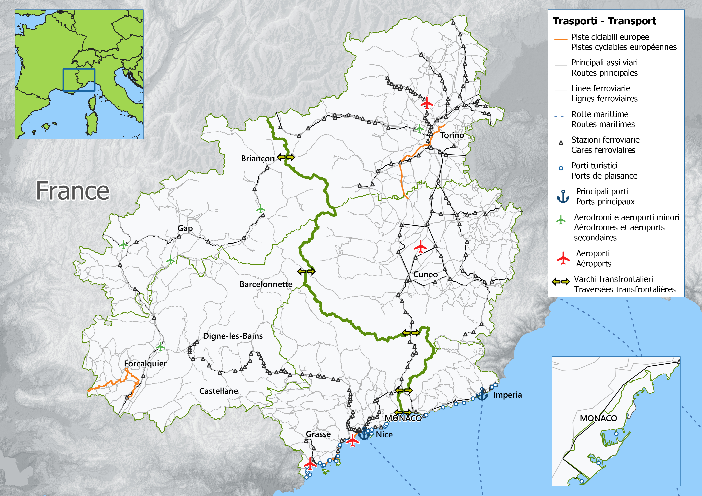
Il existe 4 aéroports sur le territoire Observ’Alp, dont 2 principaux :
Turin : 4 millions de passagers​
Nice : 12 millions de passagers
Carte 4 : Le réseau de transport du territoire
Quelles connexions pour renforcer l’intégration?
Plusieurs lignes de train traversant la frontière pour desservir les gares principales qui sont :​
Turin : 70 millions de passagers​
Nice : 9 millions de passagers
Le territoire Observ’Alp ne bénéficie pas de liaison ferrée transfrontalière à grande vitesse.
Par rapport aux passages par la route :​
Au Sud : L’autoroute E80
Ceci est le seul franchissement autoroutier transfrontalier sur le territoire
Sur le reste de la frontière : Des cols ouverts de manière saisonnière, à l’exception du Col du Montgenèvre (Briançon - Turin) et du col de Larche qui sont ouverts toute l'année (hors intempéries).

Slide 14
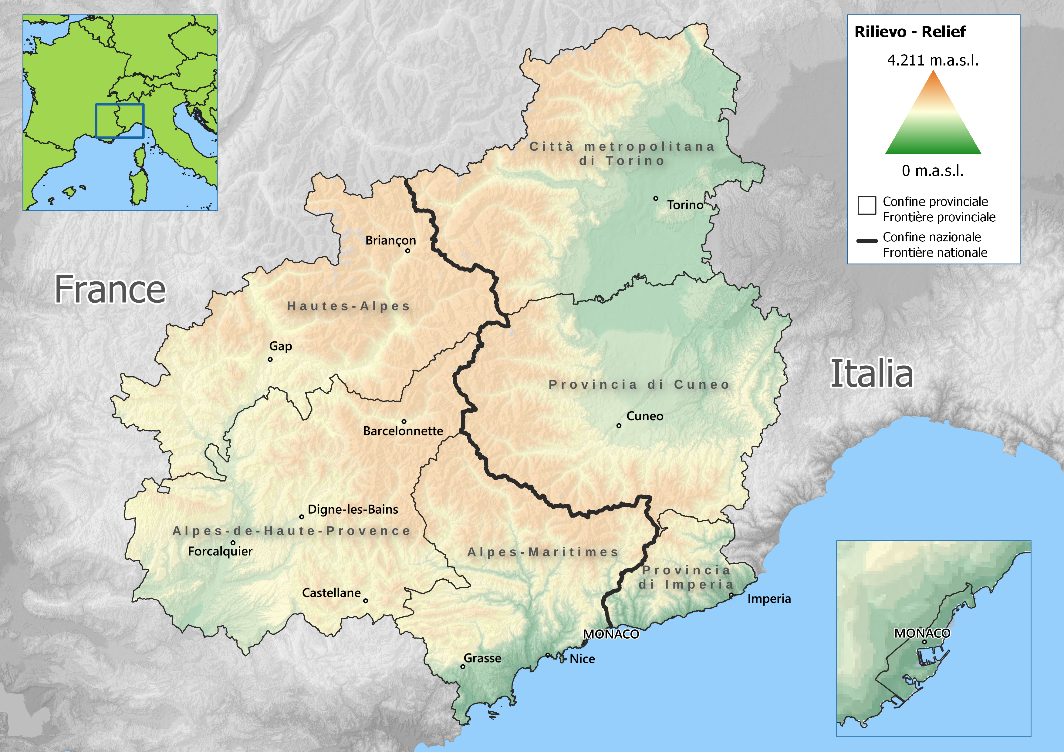
Carte 5 : Le relief
Défis et opportunités
Cette carte montre les mètres au-dessus du niveau de la mer des différentes zones du territoire d'Observ'Alp.
Le relief, particulièrement élevé dans la zone frontalière franco-italienne, rend difficile l'aménagement de réseaux de transport et d'infrastructures.
Les zones de haute altitude et de montagne, surtout celles éloignées de la frontière comme dans la Ville Métropolitaine de Turin côté italien, peuvent souffrir d’enclavement.
Les zones de basse altitude et accessibles le long du littoral azuréen (comme Nice et Imperia) sont soumises à une forte pression en matière d'urbanisation et d'infrastructures (aéroports, ports, réseaux routiers et ferrés) qui crée des enjeux de préservation de l'environnement et de gestion durable de l’espace. Cependant, ces régions bénéficient d'une plus grande accessibilité.

Slide 15
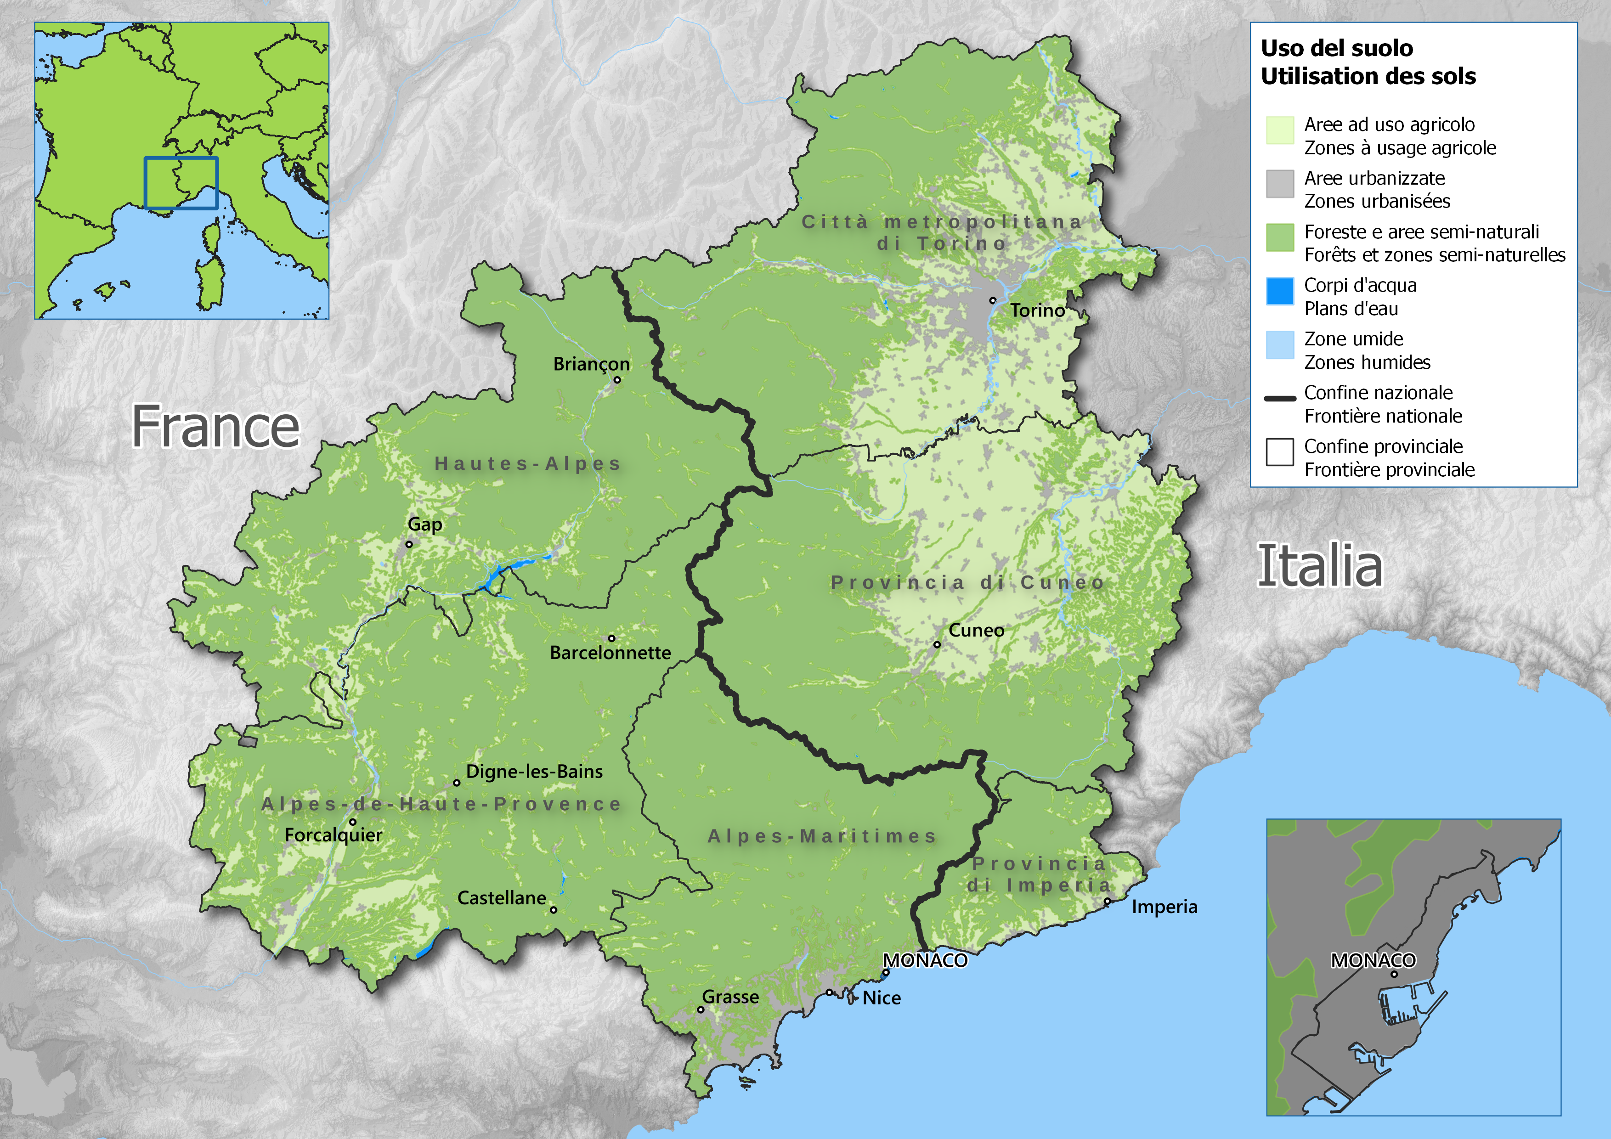
Carte 6 : L’occupation du sol
Un paysage principalement rural

Slide 16
D’où proviennent les données Observ’Alp ?
IMSEE
Service SIG
INSEE : Recensement
IGN : BD TOPO
Data.gouv
ISTAT
Geoportale Liguria
Geoportale Piemonte
Eurographics
Copernicus
MONACO
FRANCE
ITALIE
EUROPE

Slide 17
Difficultés rencontrées dans la collecte de données
Données statistiques: difficulté pour identifier les fournisseurs de données: INSEE (France), ISTAT (Italie) et IMSEE (Monaco)
Manque de données : dans certains domaines d'intérêt pour le projet, le partenariat a été confronté à un manque général de données, comme dans le cas de la mobilité transfrontalière
Définitions statistiques : la définition des données et indicateurs, et les méthodes de collecte et traitement des divers instituts nationaux peuvent différer. C’est le cas du système de collecte des données démographiques : recensement annuel permanent en Italie et enquête de recensement traditionnelle sur une base quinquennale en France
Le maillage spatial : le maillage recherché pour le projet est celui de la Commune. Certaines données ne sont pas disponibles à cette échelle. Par exemple le nombre de familles monoparentales n’est pas disponible à l’échelle de la Commune en Italie

Slide 18
© Slidesgo & Freepik

